Slide 1

Chào mừng các con đến với tiết toán.

Slide 2


















Khởi động

Slide 3


Slide 4




To¸n
Bài 35: Luyện tập.

Slide 5
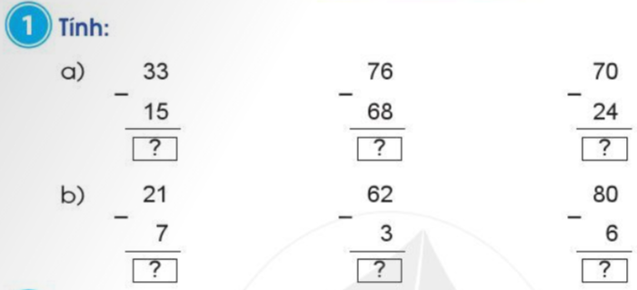
18
8
46
14
59
74

Slide 6
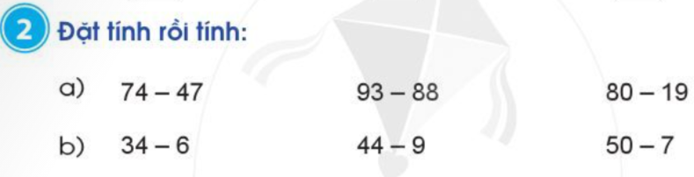
74
47
－
80
19
－
34
6
－
44
9
－
50
7
－
93
88
－
-
-
-
-
-
-
27
5
61
28
35
43

Slide 7
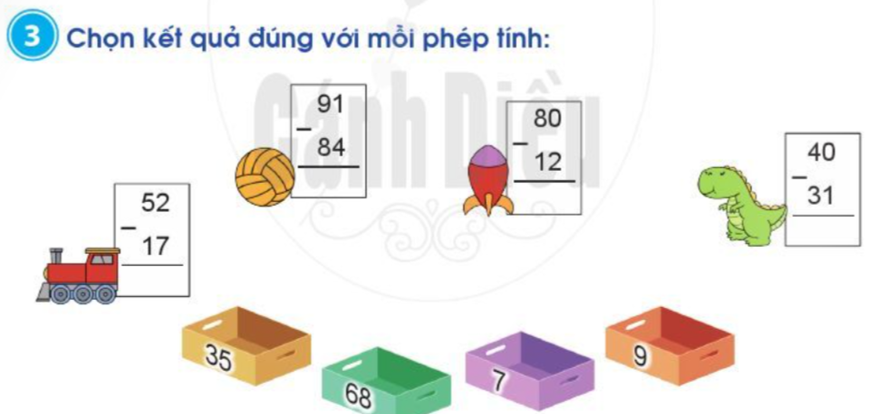
7
68
9
35

Slide 8
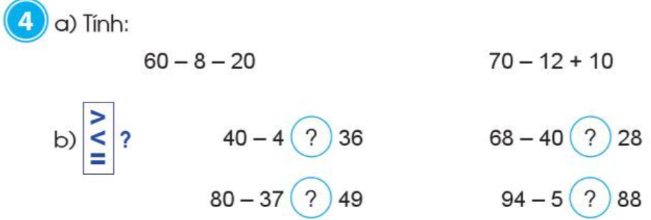
=32
=68
=
=
<
>

Slide 9
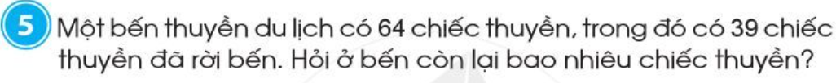
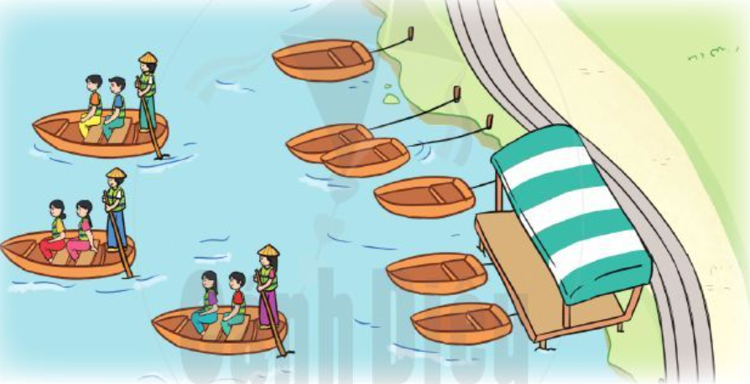
Bài giải
Ở bến còn lại số chiếc thuyền là:
64- 39= 25 (chiếc)
Đáp số: 25 chiếc.

Slide 10


HẸN GẶP LẠI

